Slide 1

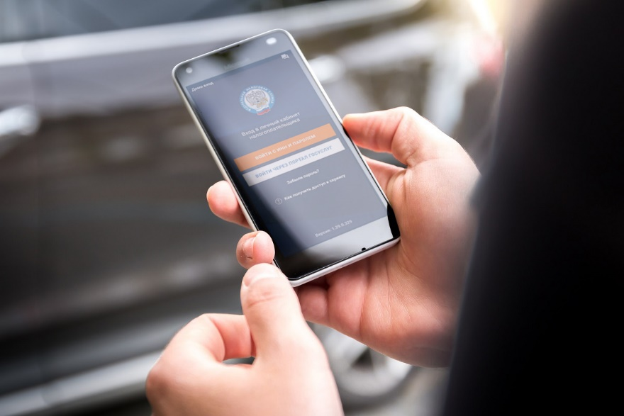

Оплата налогов
в режиме «онлайн»

Slide 2

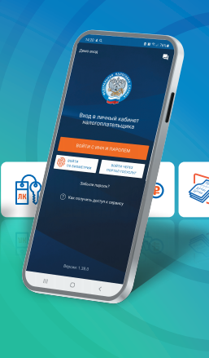
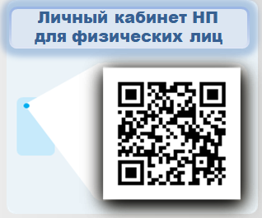
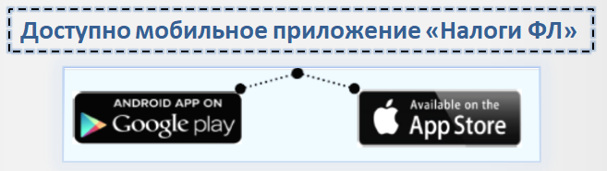
ЛИЧНЫЙ КАБИНЕТ – КРУГЛОСУТОЧНЫЙ ДОСТУП К НАЛОГАМ
ПОДКЛЮЧЕНИЕ К ЛИЧНОМУ КАБИНЕТУ
ПОЛУЧИТЬ ЛОГИН И ПАРОЛЬ В НАЛОГОВОМ ОРГАНЕ;
ПОРТАЛ ГОСУДАРСТВЕННЫХ УСЛУГ (ЕПГУ, ГОСУСЛУГИ);
ВОЙТИ ПО БИОМЕТРИИ (В МОБИЛЬНОЙ ВЕРСИИ).

Slide 3

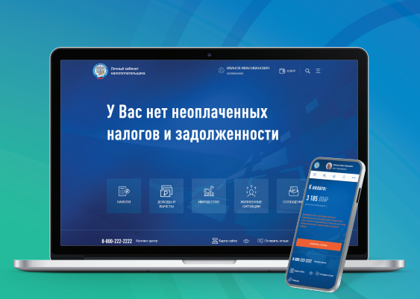


СЕМЕЙНЫЙ ДОСТУП В ЛК
Подключение «Семейного доступа»:
Подключить ЛК ФЛ себе и ребенку через регистрационную карту или Госуслуги;
Запрос в разделе «Семейный доступ»;
Подтвердить доступ в Личном кабинете ребенка.
Функция «Семейный доступ» позволяет:
Добавить в ЛК родителя несовершеннолетних детей;
Просматривать платежные документы на ребенка;
Оплачивать за ребенка налоги.
Функция «Семейный доступ» не позволяет:
Просматривать сведения об имуществе ребенка;
Направлять декларации за ребенка.

Slide 4

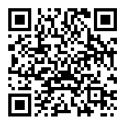
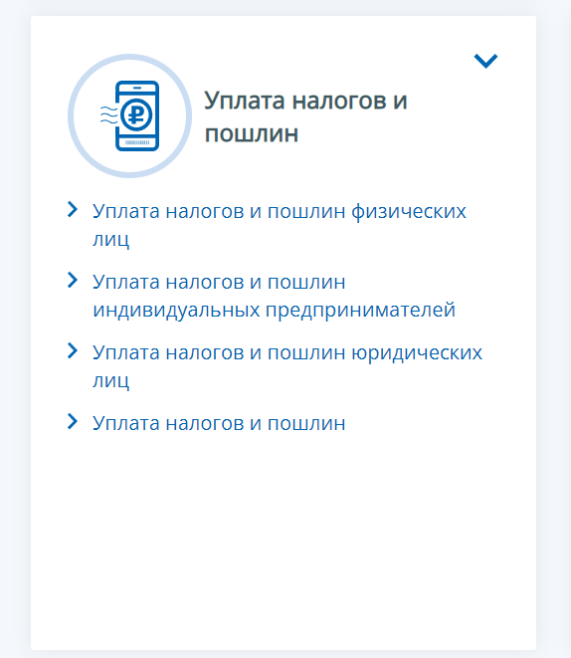
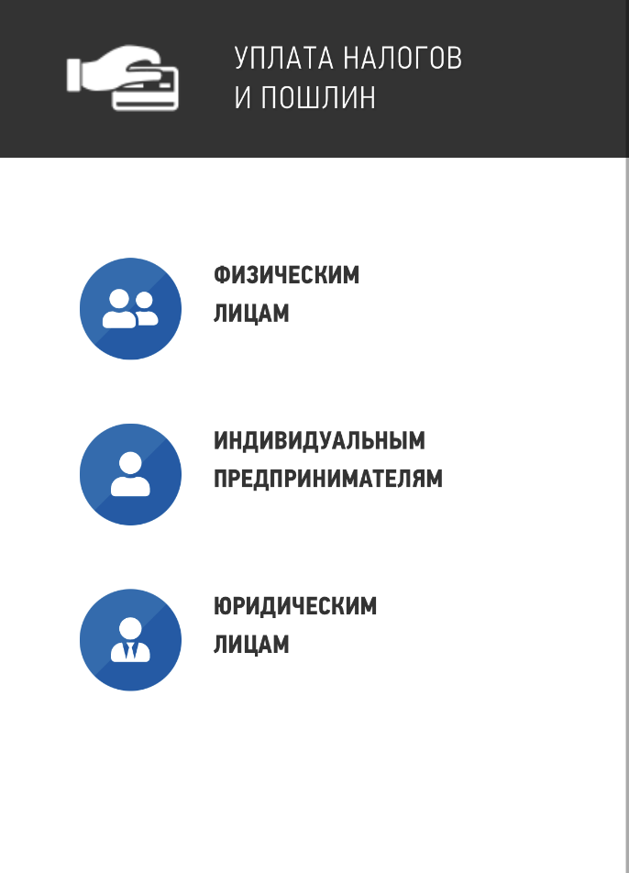
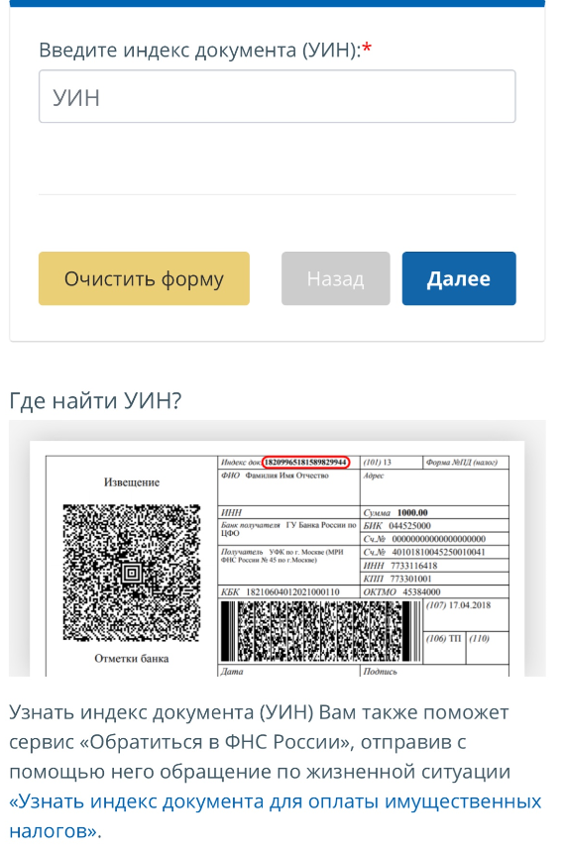
СЕРВИС «УПЛАТА НАЛОГОВ И ПОШЛИН»
Произвести уплату налогов единым налоговым платежом по индексу документа, указанному в сводном налоговом уведомлении либо по иным реквизитам

Slide 5


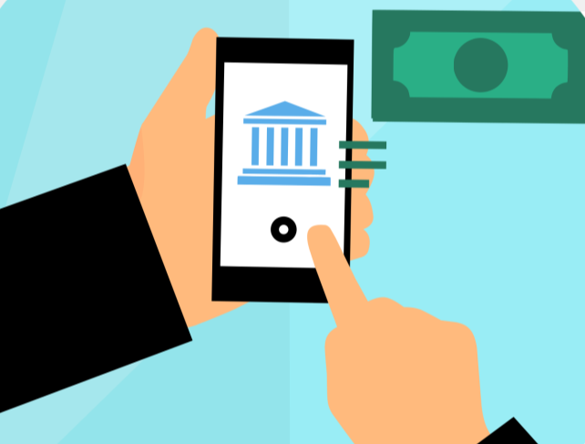
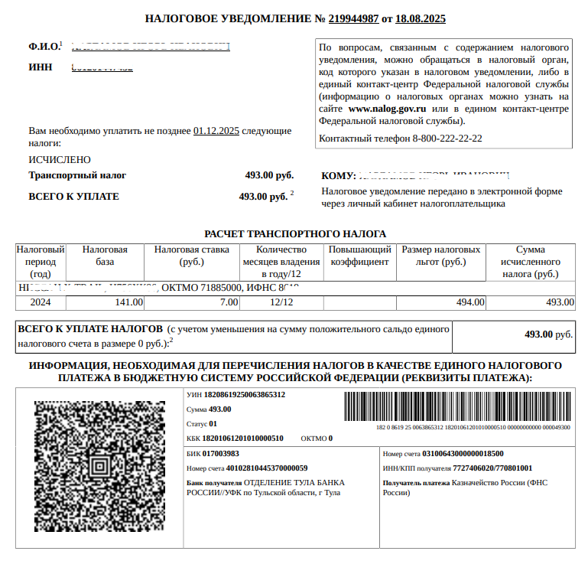
ОПЛАТА НАЛОГОВ И ЗАДОЛЖЕННОСТИ В ОФИСАХ МФЦ ЮГРЫ и БАНКАХ
В некоторых МФЦ имеются POS-терминалы ПАО «Сбербанк» для оплаты.
В отделениях банков или почтовых отделениях.
Через онлайн-сервисы банков.

Slide 6

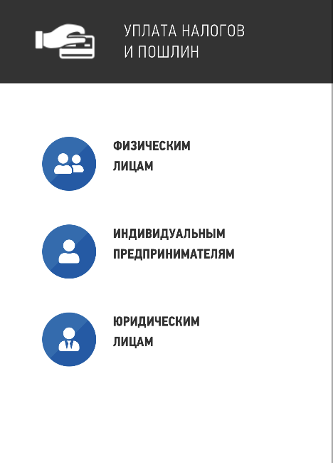

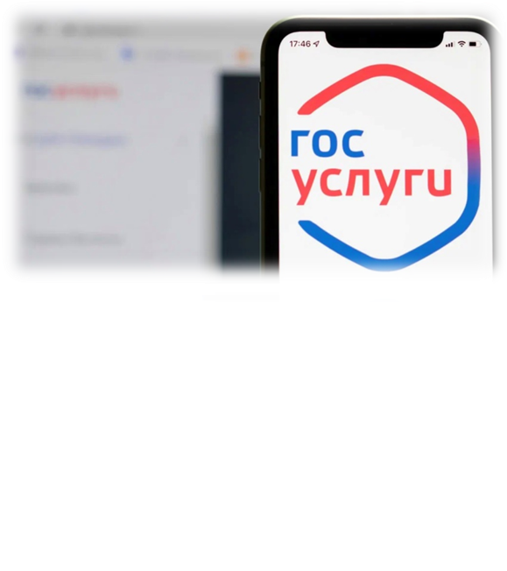
СПОСОБЫ УПЛАТЫ НАЛОГОВ
1. POS-терминалы в определенных МФЦ;
2. Сервис «Уплата налогов и пошлин»
3. портал Госуслуги (ЕПГУ);
4. Личный кабинет для физических лиц (Налоги ФЛ);

Slide 7


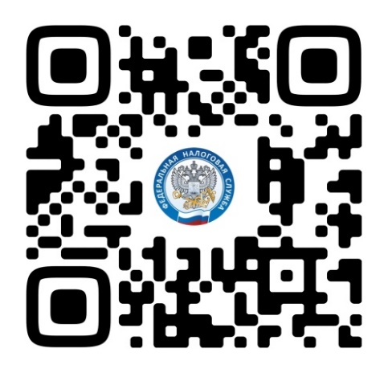
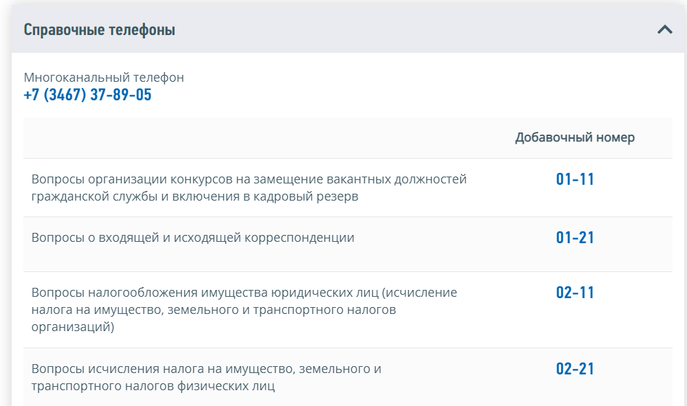
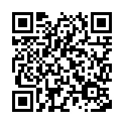
КОНТАКТНАЯ ИНФОРМАЦИЯ
8-800-222-22-22
пн-чт до 18:00, пт до16:45
УФНС ВКонтакте
Телефоны

